Slide 1
Pred katerimi besedami pišemo K, pred katerimi pa H?
K
H

Slide 2
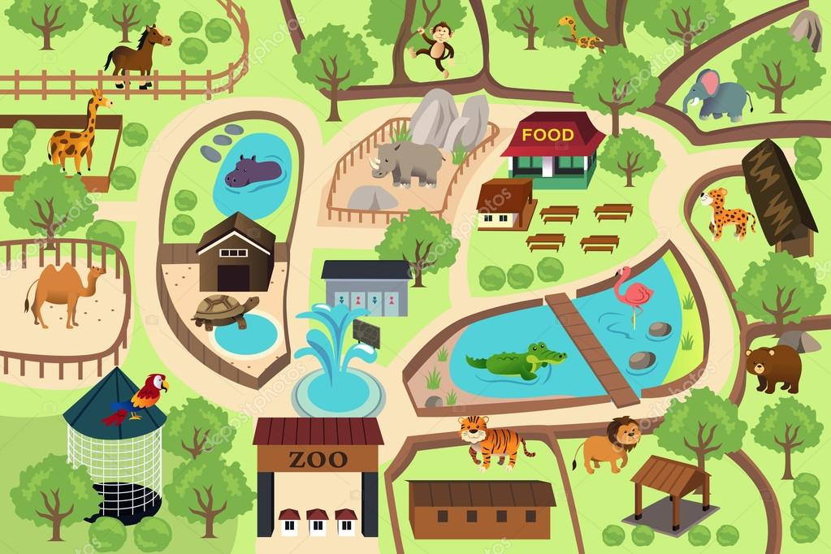
Odločila sem se, da obiščem živalski vrt. ☺

Slide 3
Vendar, če želim obiskati živali, moram vedeti:
Ali grem K slonu ali H slonu?
Mi boš pomagal, da se ne bom pri tem motila? ☺

Slide 4
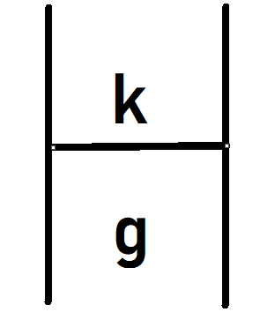
Slišala sem, da obstaja za to pravilo in prav nič težko ni. ☺

Slide 5
Pravilo:
Pred besedami, ki se začnejo s črko K ali G, napišemo črko H.
Pred vsemi ostalimi besedami pa napišemo črko K.

Slide 6
Pravilo:
Pred besedami, ki se začnejo s črko K ali G, napišemo črko H.
Pred vsemi ostalimi besedami pa napišemo črko K.
Želela sem si izposoditi zanimivo knjigo, zato sem šla po nasvet H knjižničarki.

Slide 7
Pravilo:
Pred besedami, ki se začnejo s črko K ali G, napišemo črko H.
Pred vsemi ostalimi besedami pa napišemo črko K.
Zaželela sem si nove pričeske in odšla K frizerju.

Slide 8
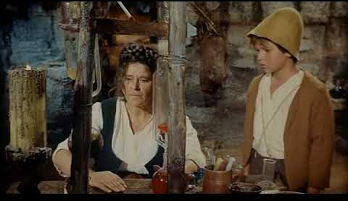
Črki K in H izgovarjamo SKUPAJ z naslednjo besedo.
Kekec gre k Pehti.

Slide 9
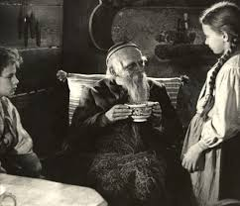
Črki K in H pišemo LOČENO od naslednje besede.
Kekec gre h Kosobrinu.
Kekec gre hKosobrinu.

Slide 10
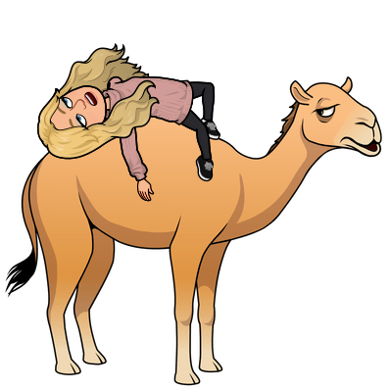
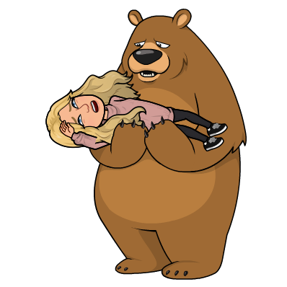
Sedaj pa lahko končno obiščem živalski vrt! ☺
k/h žirafi
k/h kači
k/h slonu
k/h kameli
k/h medvedu

Slide 11
Samostojno delo:
SDZ str. 122 − 125

